Slide 1
IGNY: Projet de construction de la cantine scolaire Cantine définitive et provisoire

Slide 2
IGNY_Cantine Curie_Contexte de la cantine actuelle & Projections
Contexte
Inscription du projet dans un projet ambitieux de renouvellement urbain piloté par une société d’aménagement
Opportunité pour la ville de s’embarquer dans ce projet global
Le restaurant actuel est dépassé fonctionnellement et techniquement
Un restaurant arrivé à saturation en terme de nombre de places
Projections & Ambitions
- Une démarche environnementale visant à réduire la consommation énergétique du bâtiment tout en garantissant le confort de ses usagers
Amélioration du fonctionnement actuel
Anticiper le besoin d’implantation d’une salle multi-activité en R+1
Anticiper l’augmentation projeté des effectifs scolaires

Slide 3
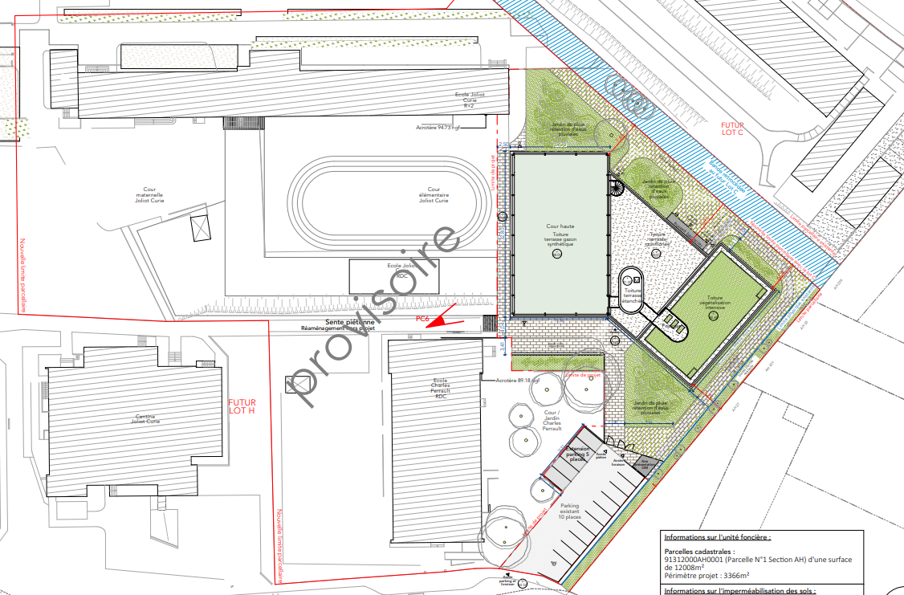
IGNY_Cantine Curie_Plan Masse projeté
provisoire

Slide 4
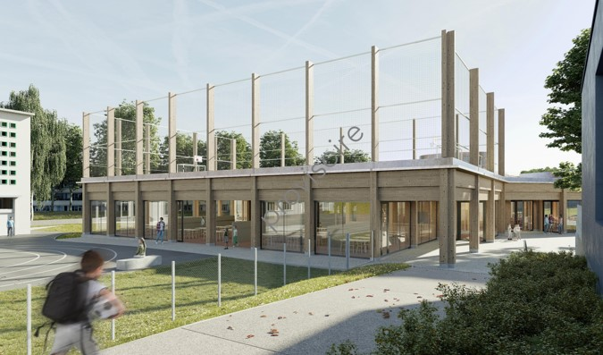
IGNY_Cantine Curie_Perspective d’insertion projeté
provisoire

Slide 5
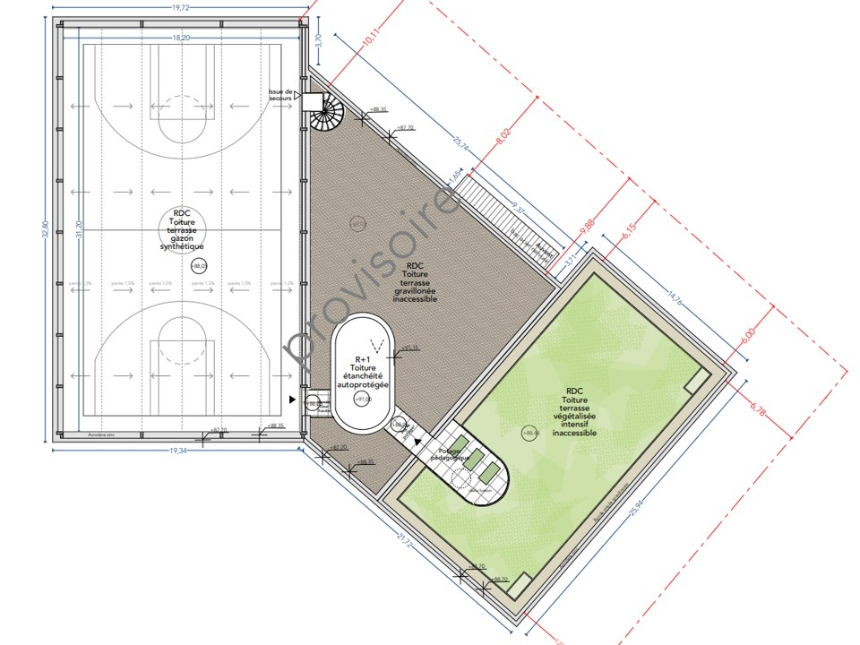
IGNY_Cantine Curie_Plan de toiture projeté
provisoire

Slide 6
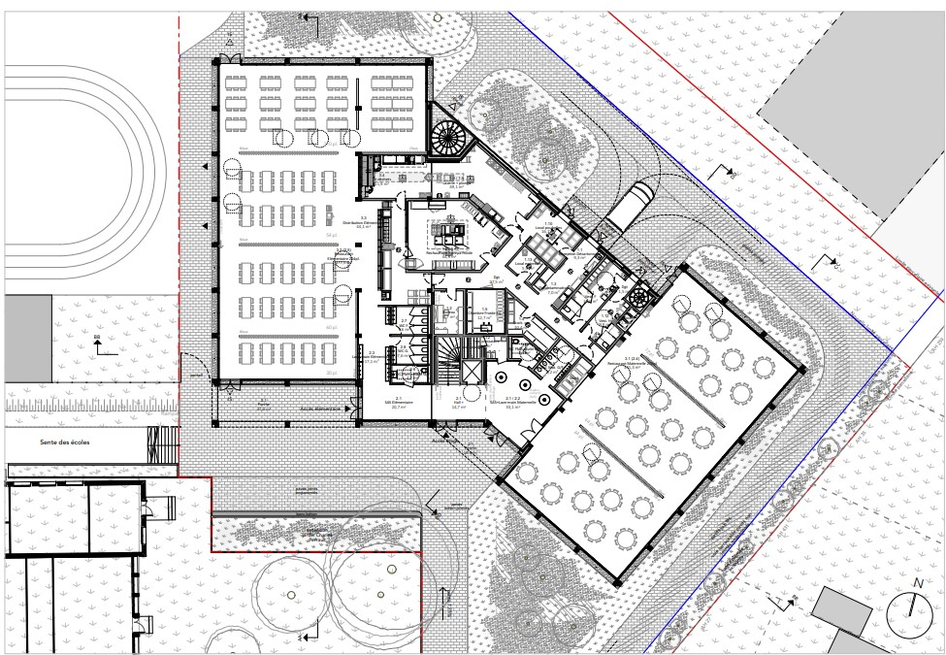
IGNY_Cantine Curie_ESQuisses RDC projeté
provisoire

